Slide 1
Prediksi Data Peminjaman menggunakan Algoritma CatBoost Classifier

Slide 2
Business Understanding
Dataset (home-credit-default-risk.zip) merupakan dataset yang berisi informasi peminjaman.
Disini digunakan data (application_test.csv) untuk dilakukan prediksi peminjaman.
Berdasarkan dataset yang dipakai, tujuan bisnis yang ingin dicapai adalah untuk meningkatkan kualitas pelayanan, mengurangi risiko, atau meningkatkan loyalitas pelanggan dalam melakukan pembayan peminjaman.
Masalah yang ingin diselesaikan adalah bagaimana memprediksi apakah seorang peminjam akan membayar pinjamannya atau tidak, berdasarkan data historis dan fitur-fitur yang relevan.

Slide 3
Analytical Approach
Menggunakan supervised learning, karena kita ingin mempelajari pola dan hubungan antara input dan output, sehingga dapat menggeneralisasi dan melakukan prediksi yang tepat terhadap data berlabel yang menunjukkan kelas peminjam yang membayar atau tidak.
Melakukan klasifikasi biner, karena kita ingin memprediksi apakah peminjam termasuk dalam kelas positif (Membayar) atau negatif (tidak Membayar).
Menggunakan 3 Metode algoritma Logistic Regression, XGBoost Classifier, dan Feedforward Neural Networks karena algoritma ini memiliki keunggulan masing-masing dalam menangani fitur kategorikal secara otomatis, memiliki kecepatan dan akurasi yang tinggi, serta dapat mengurangi overfitting.
Menentukan metrik evaluasi yang akan digunakan yaitu akurasi, presisi, recall, atau F1-score, karena metrik ini dapat mengukur seberapa baik model dapat membedakan antara kelas positif dan negatif.
Melakukan HyperParameter Tunning untuk meningkatkan performa model dalam melakukkan prediksi.

Slide 4
Data Pre-processing
Dataset
Dataset metrupakan Data Loan Credit. Dataset memiliki 122 Kolom (122 atribut). Dataset Memiliki total Data sebanyak 307511.
Melakukan Feature Selection
Melakukan penghilangan kolom yang awalnya 122 menjadi 55 kolom. Berdasarkan pengecekan missing data yang dilakukan. Penghilangan kolom dilakukan berdasarkan penilaian dari data yang hilang sebanyak lebih dari 50% dari total keseluruhan data.
Resampling SMOTE
Mengatasi masalah data imbalance dengan teknik Oversampling SMOTE. Data yang dipakai ialah data train.

Slide 5
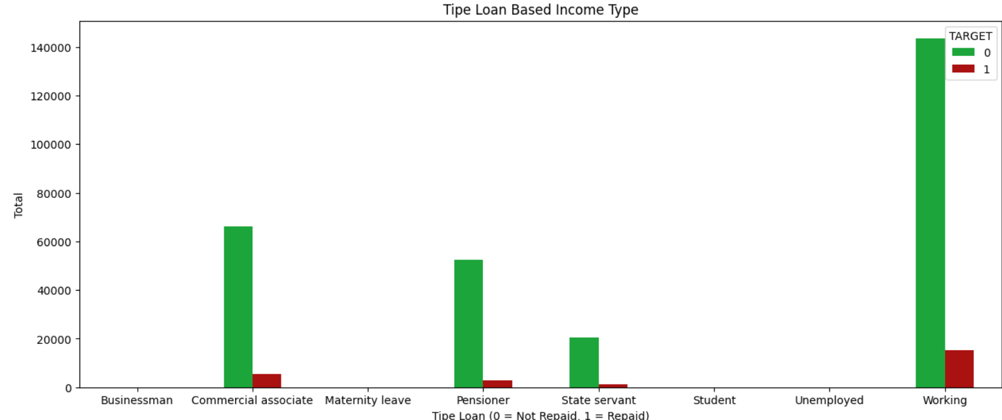
Exploratory Data Analysis
Bar Chart
Visualisasi kolom target yaitu “TARGET” jumlah peminjam yang membayar dan jumlah peminjam tidak membayar yang dibagi berdasarkan “Tipe Income”.

Slide 6
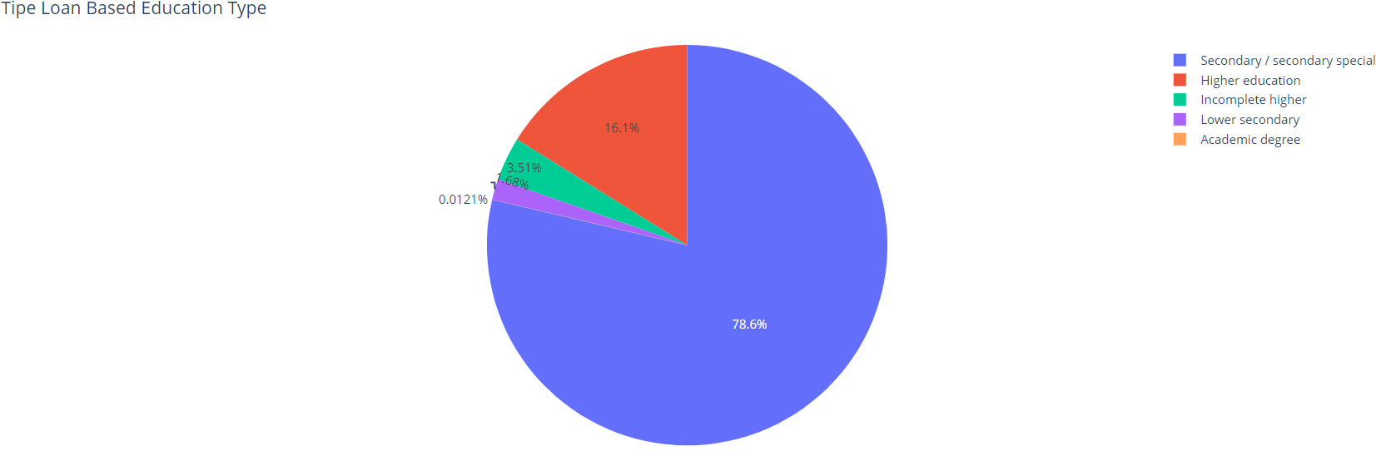
Exploratory Data Analysis
PIE Chart
Visualisasi kolom target yaitu “TARGET” jumlah peminjam yang membayar dan jumlah peminjam tidak membayar yang dibagi berdasarkan “Tipe Pendidikan”.

Slide 7
Machine Learning Implementation and Evaluation
Modelling
Melakukan pembuatan model algoritma XGBoost, Logistic Regression, dan Feedforward Neural Networks sesuai dengan parameter yang telah ditentukan.
Evaluation Model
XGBoost mendapatkan nilai accuracy sebesar 92%.
Logistic Regression mendapatkan nilai accuracy sebesar 86%.
Feedforward Neural Networks mendapatkan nilai accuracy sebesar 85%.

Slide 8
Machine Learning Implementation and Evaluation
Evaluation HyperParameter Tuning
XGBoost dengan GridSearchCV mendapatkan nilai accuracy sebesar 95%.
Logistic Regression dengan GridSearchCV mendapatkan nilai accuracy sebesar 88%.
Feedforward Neural Networks dengan GridSearchCV mendapatkan nilai accuracy sebesar 90%.

Slide 9
Kesimpulan
Hasil dari prediksi data peminjaman menggunakan 3 Metode algoritma Logistic Regression, XGBoost Classifier, dan Feedforward Neural Networks didapatkan nilai akurasi model terbesar yaitu XGBoost dengan 92% nilai metrik akurasi.
Nilai accuracy meningkat setelah dilakukan HyperParameter Tunning menngunakan GridSearchCV dengan nilai terbesar dari model XGBoost sebesar 95%.

Slide 10
Business Recommendation
Dari hasil machine learning yang dibuat, dapat direkomendasikan berdasarkan hasil model prediktif yang akurat:
Penawaran produk yang lebih baik untuk pelanggan dengan menawarkan suku bunga yang menyesuaikan dengan tingkat pekerjaan pelanggan.
Melakukan segmentasi pemasaran produk berdasarkan segmentasi yang memiliki tingkat pengembalian yang cukup tinggi.
Pemberian peningkatan pelayanan tambahan terkait masukkan untuk pengaturan keungan pelanggan.
Melakukan optimisasi bisnis kembali berdasarkan penilaian kredit penagihan agar dapat mengurangi biaya operasional.

